Slide 1
МЕТОДЫ ВИЗУАЛИЗАЦИИ БОЛЕВОГО СИНДРОМА И ИНФЕКЦИЙ ТАЗОБЕДРЕННОГО СУСТАВА Часть 2
Федеральное государственное бюджетное образовательное учреждение высшего образования «Красноярский государственный медицинский университет имени профессора В.Ф. Войно-Ясенецкого » Министерства здравоохранения Российской Федерации Кафедра Лучевой диагностики ИПО
Выполнила: ординатор 1 года обучения
кафедры лучевой диагностики ИПО
Бикищенко Екатерина Николаевна

Slide 2
КЛАССИФИКАЦИЯ ОСТЕОМИЕЛИТА
клиническое течение: острый, подострый, хронический.
2. тип возбудителя: Staphylococcus aureus, Beta-haemolytic Streptococcus, Streptococcus pneumoniae, Salmonella thyphimurium, Salmonella thyphi, Salmonella enteritidis.
3. путь проникновения: гематогенный (эндогенный) и
посттравматический (экзогенный): травматический, послеоперационный, контактный
Notes:
Убрать из всех абзацев «По»

Slide 3
ОСОБЕННОСТИ КРОВОСНАБЖЕНИЯ ТАЗОБЕДРЕННОГО СУСТАВА У ДЕТЕЙ
У новорождённых внутрикостная диафизарная артерия проникает ч/з зону роста в эпифиз, образуя большие венозные синусы, ток крови в которых замедлен. Это создает условия для развития остеомиелита в метафизе и эпифизе.
К концу первого года жизни кровоснабжение между метафизом и эпифизом нарушается, ростковая пластинка становится барьером для инфекции в эпифизе.
К 2-м годам развивается единая система кровообращения – основа для развития остеомиелита в метафизах и эпифизах

Slide 4
ОСЛОЖНЕНИЯ ОСТРОГО ОСТЕОМИЕЛИТА
септический артрит;
патологические переломы;
соскальзывание эпифиза головки бедренной кости;
деформация шейки бедра (coxa magna);
преждевременное закрытие зоны роста;
хроническое инфекции

Slide 5
СЕПТИЧЕСКИЙ АРТРИТ
Септический артрит ( бактериальный, гнойный или инфекционный артрит)- это воспаление синовиальной оболочки с гнойным выпотом в капсулу сустава.
Возникает в любом возрасте, чаще у детей < 3 лет.
Основные возбудители: Staphylococcus aureus и Грам (-) анаэробы (у взрослых Neisseria gonorrhoeae).
Клиника: сильная боль в бедре, вялость, отсутствие опоры на пораженную конечность, лихорадка.
Частота встречаемости септического артрита и остеомиелита у новорожденных составляет 50% , у младенцев- 20%

Slide 6
ФАКТОРЫ РИСКА СЕПТИЧЕСКОГО АРТРИТА
Риск гематогенного инфицирования | Риск местного инфицирования | Экзогенное инфицирование
сочетание бактериальной инфекции (особенно уха) и респираторной инфекции у детей ; гонорея у взрослых | постоянный сосудистый катетер | травма
иммунодефицитные состояния | инфекция в окружающих мягких тканях | артроскопия или недавняя операция
в/в употребление наркотиков | ревматоидный артрит
сахарный диабет | эндопротез сустава
серповидноклеточная анемия
Notes:
«Сочетание…»

Slide 7
ОСЛОЖНЕНИЯ СЕПТИЧЕСКОГО АРТРИТА
деформация шейки бедра
аваскулярный некроз и деструкция бедренной кости
анкилоз
ранний остеоартрит

Slide 8
РЕНТГЕНОЛОГИЧЕСКИЕ ПРИЗНАКИ ОСТЕОМИЕЛИТА
Острый остеомиелит:
1. Отсутствие костных изменений в первые 1-2 недели
2. Отек мягких тканей и исчезновение межмышечных прослоек
3. Через 14 дней:
- линейный периостит
- нечеткость костной структуры
- утолщение и разрыхление кортикального слоя
- деструктивные изменения в кости
Хронический остеомиелит:
1. Сохранение симптомов при неадекватном лечении > 1 мес.
2. Нарастание надкостничных наслоений
3. Диафизарный некроз
4. Секвестр, окруженный демаркационным валом
5. Свищи
6. Подвывих сустава, анкилоз
Чувствительность рентгенографии: 43% - 75%, специфичность: 75%–83%

Slide 9
РЕНТГЕНОЛОГИЧЕСКИЕ ПРИЗНАКИ СЕПТИЧЕСКОГО АРТРИТА
может быть норма;
расширение суставной щели;
отек мягких тканей и размытие их контуров;
при инфицировании: Escherichia coli, Enterobacter и Clostridium perfringens наличие газа в суставе и мягких тканей, вывих сустава

Slide 10
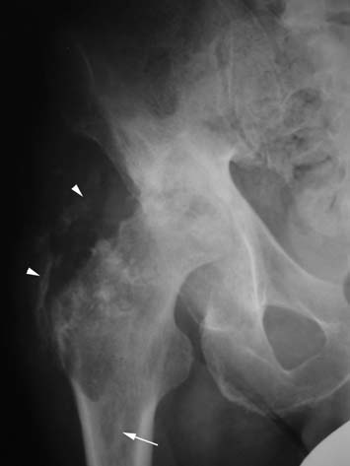
РЕНТГЕНОГРАММА ПРАВОГО ТАЗОБЕДРЕННОГО СУСТАВА, ПРЯМАЯ ПРОЕКЦИЯ, ХРОНИЧЕСКИЙ ОСТЕОМИЕЛИТ И ХРОНИЧЕСКИЙ СЕПТИЧЕСКИЙ АРТРИТ
корковая деструкция и костная фрагментация головки бедренной кости; подвывих бедра;
секвестр в диафизе бедренной кости
Notes:
разрушение головки бедренной кости = лучше написать как оригинале: «корковая деструкция и костная фрагментация», это ближе к содержанию снимка
Убрать символы, текст слайда уменьшить до 32

Slide 11
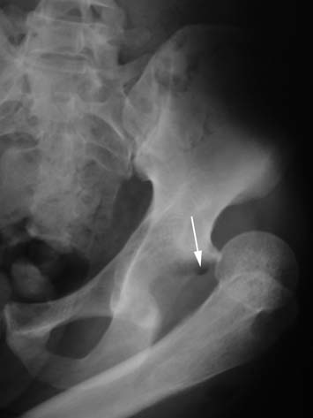
РЕНТГЕНОГРАММА ЛЕВОГО ТАЗОБЕДРЕННОГО СУСТАВА, ПРЯМАЯ ПРОЕКЦИЯ, СЕПТИЧЕСКИЙ АРТРИТ
пациент при длительном в/в употреблении наркотиков.
Визуализируется вывих левого т/б сустава, наличие газа в суставе
Notes:
См слайд 10

Slide 12
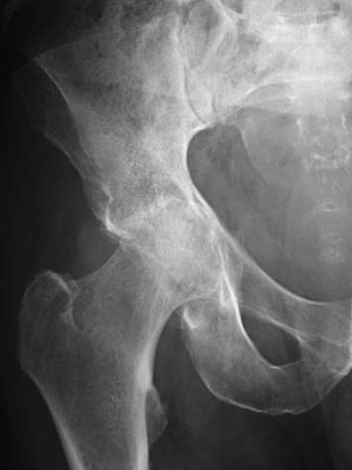
РЕНТГЕНОГРАММА ПРАВОГО ТАЗОБЕДРЕННОГО СУСТАВА, ПРЯМАЯ ПРОЕКЦИЯ, ХРОНИЧЕСКИЙ СЕПТИЧЕСКИЙ АРТРИТ
отсутствие суставной щели, деформация головки, анкилоз правого тазобедренного сустава
Notes:
См слайд 10

Slide 13
СЦИНТИГРАФИЯ
При остеомиелите и септическом артрите обычно наблюдается повышенное накопление препарата в зоне поражения во время всех трех фаз, что характерно для многих состояний

Slide 14
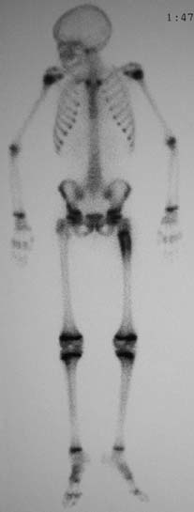
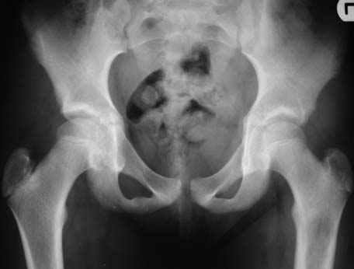
СЦИНТИГРАФИЯ КОСТЕЙ С Тс 99m MDP (А) И РЕНТГЕНОГРАФИЯ КОСТЕЙ ТАЗА В ПРЯМОЙ ПРОЕКЦИИ (В), САРКОМА ЮИНГА
Девочка, 12 лет
(А): повышенное поглощение препарата в проксимальном отделе левой бедренной кости;
(В): литическое интрамедуллярное поражение проксимального отдела бедренной кости
А
В
Notes:
литическое поражение костного мозга в проксимальном отделе левого бедра = для описания рентгенографической картины нельзя использовать термин костный мозг. Вот как описано в оригинале: «литическое интрамедуллярное поражение проксимального а отдела бедренной кости». Я бы рекомендовал также поставить стрелку на зону деструкции, так как оно слабо контрастное

Slide 15
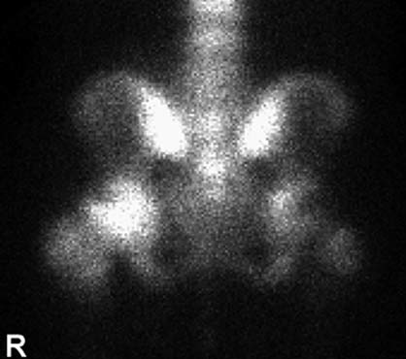
СЦИНТИГРАФИЯ КОСТЕЙ С Тс 99m MDP, 2-АЯ ФАЗА, СЕПТИЧЕСКИЙ АРТРИТ
повышенное периартикулярное накопление изотопа в правом тазобедренном суставе
Notes:
Шрифт текста уменьшить

Slide 16
СЦИНТИГРАФИЯ С МЕЧЕННЫМИ ЛЕЙКОЦИТАМИ
Метод сканирования костей с использованием меченых лейкоцитов (111 In-цитрином или гексаметилпропиленамином, HMPAO) способен выявлять инфекции в различных анатомических областях.
Процесс маркировки «in vitro» трудоемкий, не всегда доступный.
Имеются данные о преимуществе сцинтиграфии с 67Ga при хронической инфекции; с соединениями 111In — при острой.
Комбинация сцинтиграфии костей Тс 99m MDP и сканирование с 67Ga повышает точность диагностики остеомиелита: если активность Ga больше, чем при сцинтиграфии костей, диагноз остеомиелита считается вероятный

Slide 17
УЛЬТРАЗВУКОВЫЕ ПРИЗНАКИ ОСТЕОМИЕЛИТА У ДЕТЕЙ
утолщение надкостницы;
возвышение надкостницы > 2 мм;
отек окружающих мягких тканей
Отсутствие этих признаков по результатам УЗИ не исключает остеомиелит

Slide 18
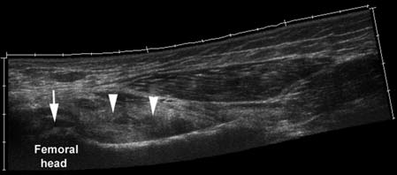
УЗИ ТАЗОБЕДРЕННОГО СУСТАВА В РЕЖИМЕ ПАНОРАМНОГО СКАНИРОВАНИЯ, ТРАНЗИТОРНЫЙ СИНОВИТ, СЕПТИЧЕСКИЙ АРТРИТ И ПИОМИОЗИТ
Ребенок, 3 года
визуализируется
суставной выпот и повышенная эхогенность в подвздошно-поясничной мышцы
Notes:
Убрать символы из текста

Slide 19
КТ-ПРИЗНАКИ ОСТЕОМИЕЛИТА
костные эрозии;
секвестр;
инородное тело или газ

Slide 20
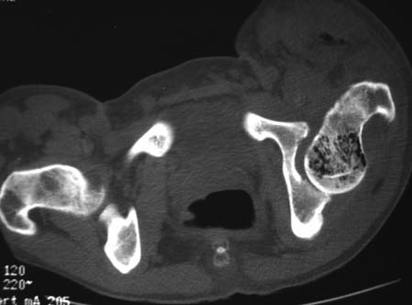
КТ ТАЗОБЕДРЕННЫХ СУСТАВОВ, АКСИАЛЬНАЯ ПЛОСКОСТЬ, ОСТЕОМИЕЛИТ
визуализируются множественные очаги газа в головке бедренной кости справа; слева, изображения КТ ориентированы как каудо-краниальный взгляд на срез
Notes:
СЛЕВА, изображения КТ ориентированы как каудо-краниальный взгляд на срез

Slide 21
КТ-ПРИЗНАКИ СЕПТИЧЕСКОГО АРТРИТА
выпоты и абсцессы;
эрозии суставных поверхностей;
разрушения проксимальных отделов бедра и вертлужной впадина;
свищевые ходы;
повышенное накопление контраста вокруг абсцесса

Slide 22
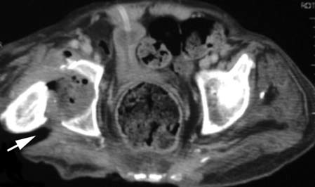
КТ ТАЗОБЕДРЕННЫХ СУСТАВОВ, АКСИАЛЬНАЯ ПЛОСКОСТЬ, СЕПТИЧЕСКИЙ АРТРИТ И ПОДВЫВИХ ТАЗОБЕДРЕННОГО СУСТАВА
пузырьки газа и выпот в правом тазобедренном суставе, подвывих головки бедренной кости; свищевой ход

Slide 23
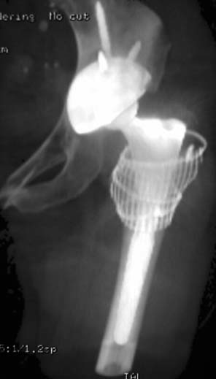
МСКТ ЛЕВОГО ТАЗОБЕДРЕННОГО СУСТАВА, КОРОНАЛЬНАЯ ПЛОСКОСТЬ, СОСТОЯНИЕ ПОСЛЕ ЭНДОПРОТЕЗИРОВАНИЯ
Визуализируется нормальное положение протеза
Notes:
Соотношение сторон на снимке искажено, нужно «сжать по бокам»

Slide 24
ПРИМЕНЕНИЕ МРТ ДЛЯ ВЫЯВЛЕНИЯ ОСТЕОМИЕЛИТА В РАЗЛИЧНЫХ АНАТОМИЧЕСКИХ ОБЛАСТЯХ
Авторы | Чувствительность % | Специфичность % | Локализация
Unger и др. (1988) | 92 | 96 | различная
Erdman и др. (1991) | 98 | 75 | различная
Masur и др. (1995) | 97 | 92 | различная
Huang и др. (1998) | 98 | 89 | кости таза/бедро
Notes:
Имена и фамилии иностранных авторов на англ. языке

Slide 25
МРТ ПРИЗНАКИ ОСТРОГО ОСТЕОМИЕЛИТА
отсутствие утолщения кортикального слоя;
отек костного мозга с характерным гипоинтенсивным сигналом в режиме Т1-ВИ и гиперинтенсивным в режиме Т2-ВИ;
отек окружающих мягких тканей с нечетким контуром;
при повреждении кортикального слоя- повышенная интенсивность сигнала в режимах T2- ВИ и STIR

Slide 26
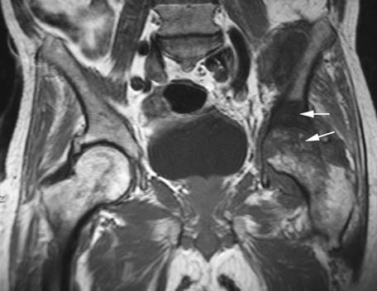
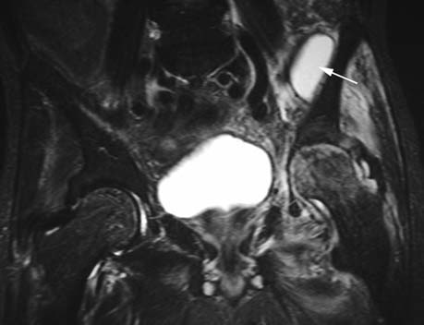
МРТ ТАЗОБЕДРЕННЫХ СУСТАВОВ, КОРОНАЛЬНАЯ ПЛОСКОСТЬ Т1-ВИ (А) И FSTIR ИЗОБРАЖЕНИЕ (В), ОСТРЫЙ ОСТЕОМИЕЛИТ, СЕПТИЧЕСКИЙ АРТРИТ, ПИОМИОЗИТ
А
В
А) отек костного мозга с характерным гипоинтенсивным сигналом; уплощение головки бедренной кости и сужение суставной щели.
В) скопление жидкости в подвздошно-поясничной мышце и обширный отек окружающих мягких тканей бедра
Notes:
Отрегулируйте соотношение сторон снимков, чтобы не было искажения

Slide 27
МРТ ПРИЗНАКИ ПОДОСТРОГО ОСТЕОМИЕЛИТА
Внутрикостный абсцесс Броди – это отграниченный некроз губчатого вещества кости с последующим расплавлением и образованием полости.
В режиме Т1-ВИ сигнал абсцесса- гипоинтенсивный, вокруг- тонкая полоса грануляционной ткани с изоинтенсивным сигналом.
При в/в контрастировании сигнал в режимеТ1- FS-ВИ от грануляционной ткани усиливается, от центральной полости остается гипоинтенсивным. Этот факт периферического усиления – «симптом полутени».
В 50% случаев результаты при первичнохроническом остеомиелите схожи с результатами при опухоли!

Slide 28
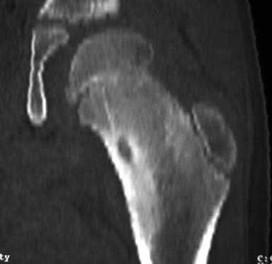
КТ ЛЕВОГО ТАЗОБЕДРЕННОГО СУСТАВА, КОРОНАЛЬНАЯ ПЛОСКОСТЬ, ОСТЕОИД-ОСТЕОМА И АРТРИТ
гиподенсное образование округлой формы, с четким контуром , d-1 см; диффузный остеосклероз кости; утолщение кортикального слоя
Notes:
Почему «овальной формы» другим шрифтом?

Slide 29
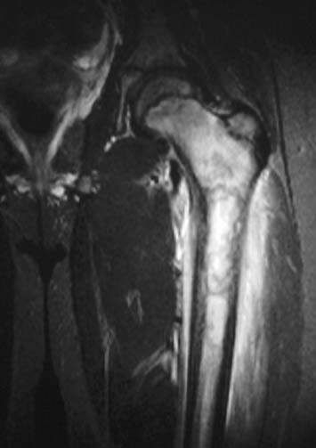
МРТ ТАЗОБЕДРЕННОГО СУСТАВА, FSTIR, КОРОНАЛЬНАЯ ПЛОСКОСТЬ, САРКОМА ЮИНГА
образование в в/3 бедра, с участками деструкции и гиперинтенсивным сигналом; выраженный отек в окружающих мягких тканях.
Можно заподозрить остеомиелит, но
диафизарное расположение для него не характерно

Slide 30
МРТ ПРИЗНАКИ ХРОНИЧЕСКОГО ОСТЕОМИЕЛИТА
утолщение кортикального слоя ;
четкая граница между нормальным и аномальным костным мозгом;
периферическая область слабой интенсивности на Т1 и Т2-ВИ, соответствует фиброзным изменениям;
обширный костный склероз с уменьшением полости костного мозга;
свищевые ходы

Slide 31
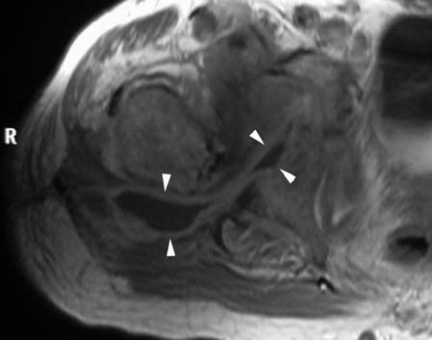
МРТ ТАЗОБЕДРЕННОГО СУСТАВА, АКСИАЛЬНАЯ ПЛОСКОСТЬ, Т1-ВИ, СОСТОЯНИЕ ПОСЛЕ РЕКОНСТРУКТИВНОЙ АРТРОПЛАСТИКИ ТАЗОБЕДРОННОГО СУСТАВА
гипоинтенсивные очаги абсцесса, с изоинтенсивными фиброзными изменения по периферии
Notes:
Убрать символ, уменьшить шрифт текста

Slide 32
МРТ- ПРИЗНАКИ СЕПТИЧЕСКОГО АРТРИТА
На ранних стадиях:
T2-ВИ и STIR режимах: гиперинтенсивный выпот.
Реактивный отек костного мозга в головке бедренной кости в режиме Т1- ВИ гипоинтенсивного сигнала; в режиме Т2-ВИ с подавлением МР- сигнала от жировой ткани- гиперинтенсивный.
Интенсивность сигнала при реактивном отеке костного мозга и остеомиелите схожа! (при наличии септического артрита и остеомиелита неоднородный сигнал в костном мозге)
Notes:
Екатерина, если вставляете символы, обращайте внимание, чтобы они были читабельны

Slide 33
МРТ- ПРИЗНАКИ СЕПТИЧЕСКОГО АРТРИТА
2) На поздних стадиях:
периартикулярное воспаление мягких тканей;
флегмона;
разрушение гиалинового хряща;
сужение суставной щели;
утолщение синовиальное оболочки;

Slide 34
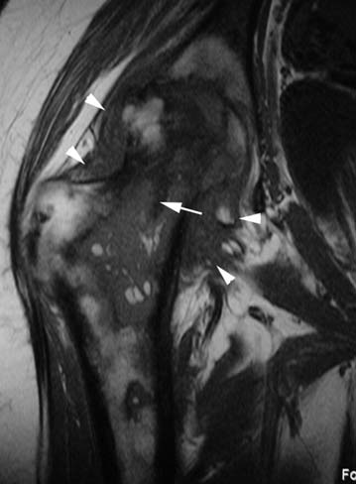
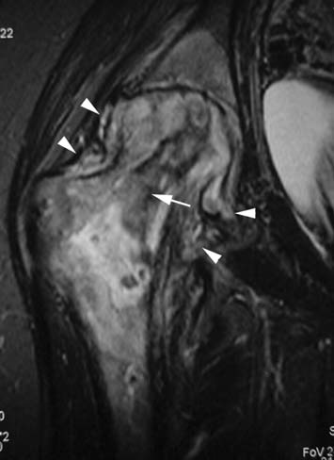
МРТ ТАЗОБЕДРЕННОГО СУСТАВА, КОРОНАРНАЯ ПЛОСКОСТЬ, Т1-ВИ (А) И FSTIR(В), ХРОНИЧЕСКИЙ ОСТЕОМИЕЛИТ И СЕПТИТЧЕСКИЙ АРТРИТ
А
В
А) неоднородность сигнала костного мозга в проксимальном отделе правой бедренной кости за счет гипоинтенсивных участков рубцевания и фиброза . В) сужение суставной щели и утолщение синовиальной оболочки
Notes:
Убрать символы

Slide 35
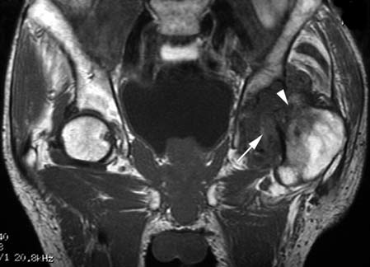
МРТ ТАЗОБЕДРЕННЫХ СУСТАВОВ, КОРОНАЛЬНАЯ ПЛОСКОСТЬ, Т1-ВИ, БЫСТРО ПРОГРЕСИРУЮЩИЙ ОСТЕОАРТРИТ
Пожилой мужчина,
визуализируется эрозия головки бедренной кости слева , утолщение синовиальной оболочки
При пункции – не воспалительный выпот
Notes:
Убрать символы
Проверить орфографию

Slide 36
ПИОМИОЗИТ
Пиомиозит – гнойная инфекция скелетных мышц.
Клиника: боль, отек, лихорадка.
Часто встречается в тропических странах и у людей с ослабленным иммунитетом.
Может распространяться на соседний сустав

Slide 37
ИНСТРУМЕНТАЛЬНЫЕ МЕТОДЫ ДИАГНОСТИКИ ПИОМИОЗИТА
Rентгенография: отек и нечеткость контуров мягких тканей.
УЗИ: гиперэхогенный отек пораженной мышцы с неоднородной эхоструктурой. Четко отграниченное скопление жидкости в виде гипоэхогенного ободка.
КТ: локальный отек мышц, с четко выраженным скоплением жидкости и усилением накопления контраста по периферии
Notes:
«Локальный»

Slide 38
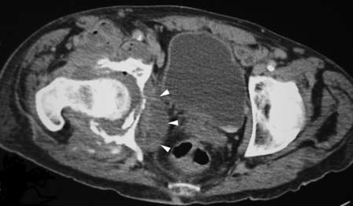
КТ ТАЗОБЕДРЕННЫХ СУСТАВОВ, С КОНТРАСТНЫМ УСИЛЕНИЕМ, АКСИАЛЬНАЯ ПЛОСКОСТЬ, СЕПТИЧЕСКИЙ АРТРИТ, ПИОМИОЗИТ
наличие выпота, газа в правом тазобедренном суставе; локальный отек мышц, с усилением накопления контраста по периферии

Slide 39
МРТ-ПРИЗНАКИ ПИОМИОЗИТА
В режиме T2-ВИ и STIR скопление жидкости гиперинтенсивного сигнала.
В режиме Т1-ВИ пораженная мышца гиперинтенсивного сигнала.
Воспалительные изменение в п/ж клетчатке (флегмона).
Усилением накопления контраста по периферии воспаления

Slide 40
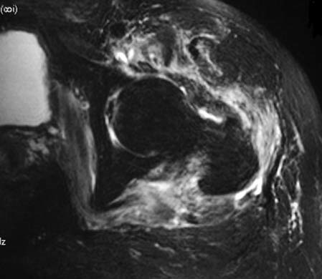
МРТ ТАЗОБЕДРЕННОГО СУСТАВА В АКСИАЛЬНОЙ ПЛОСКОСТИ, Т2-ВИ, НЕИНФЕКЦИОННЫЙ МИОЗИТ
Гиперинтенсивный сигнал в мышцах левого бедра
Notes:
Шрифт текста уменьшить

Slide 41
НЕКРОТИЗИРУЮЩИЙ ФАСЦИИТ
Некротизирующий фасциит — редкая, быстро прогрессирующая инфекция, вызывающая обширный некроз подкожной клетчатки, фасций и мышц.
Факторы риска: иммунодефицитные состояния.
Клиника: резкая боль, отек конечности и септический шок.
Лечение: в/в антибактериальная терапия, операция, санация
На ранних этапах можно принять за целлюлит

Slide 42
НЕКРОТИЗИРУЮЩИЙ ФАСЦИИТ
Рентгенография: потеря глубокого слоя жировой клетчатки.
УЗИ: воспаление жировой клетчатки с наличием жидкости в субфасциальном слое.
КТ - утолщение глубокой фасции; отек мышц незначительный, пузырьки газа.
МРТ- Т2-ВИ и STIR-изображениях гиперинтенсивный сигнал в подкожных тканях, глубоких фасциях и мышцах

Slide 43
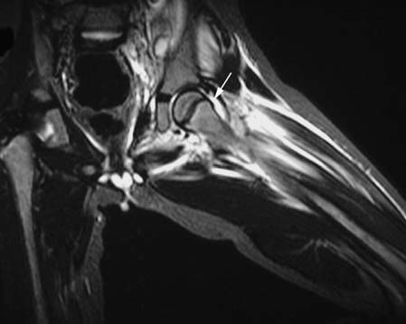
МРТ ТАЗОБЕДРЕННОГО СУСТАВА, КОРОНАЛЬНАЯ ПЛОСКОСТЬ, STIR- ИЗОБРАЖЕНИЕ, СЕПТИЧЕСКИЙ АРТРИТ И НЕКРОТИЗИРУЮЩИЙ ФАСЦИИТ
гиперинтенсивный выпот в полости левого тазобедренного сустава
и высокий сигнал в подкожных тканях, глубоких фасциях, мышцах левого бедра

Slide 44
ВЫВОДЫ
Ранняя диагностика и своевременное лечение остеомиелита или септического артрита необходимы для предотвращения осложнений.
Инструментальные методы обследования начинаются с простой рентгенограммы. УЗИ - чувствительный метод диагностики выпота в суставе. КТ предпочтительно при наличии металлоконструкций; дифференциальной диагностике костных образований. МРТ- ценный метод в оценке инфекций мягких тканей.
При постановке диагноза, нельзя опираться только на результаты инструментальных методов обследования. Необходим системный подход в диагностике
Notes:
Предложение не согласовано. Точки в конце последнего предложения на слайде не ставят

